Slide 1
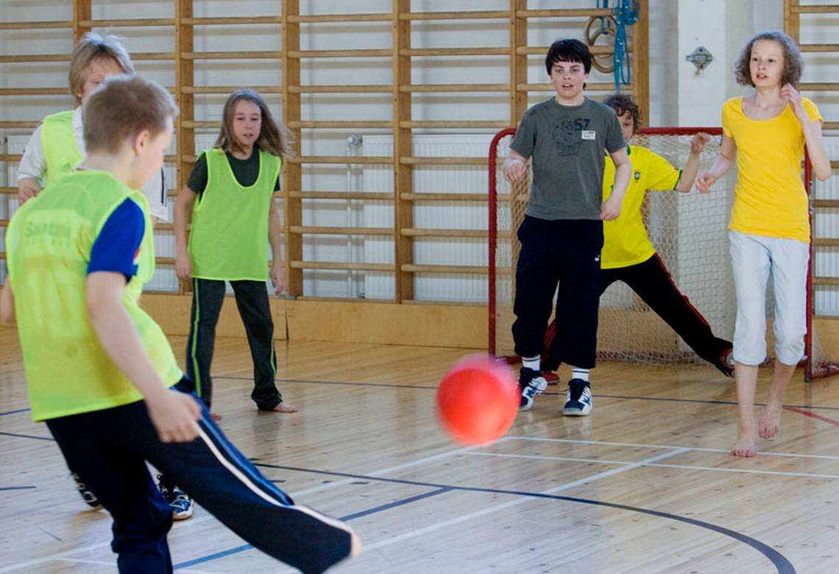
LIIKUNNAN HAVAINNOINTI, OPPIMINEN
JA OPETTAMINEN 1
SYKSY 2020
TIPI

Slide 2
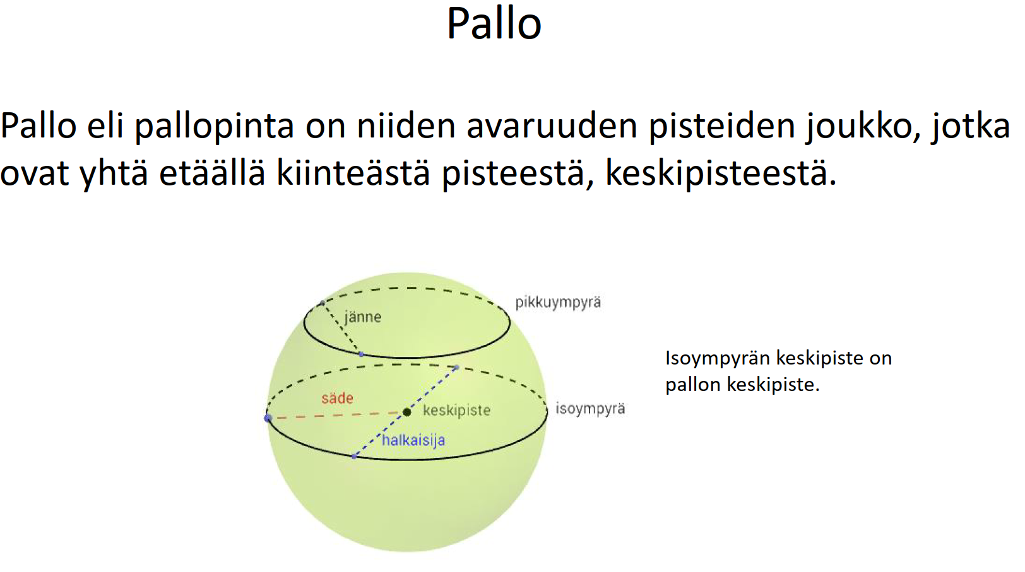

Slide 3
LIIKUNNAN HAVAINNOINTI, OPPIMINEN JA OPETTAMINEN 1 (SYKSY)
42 TUNTIA
= 4X2 LU+17X2 DEMOA
TEEMANA MAALIPELIT
LIIKUNNAN HAVAINNOINTI, OPPIMINEN JA OPETTAMINEN 2 (KEVÄT)
44 TUNTIA
= 3X2 LUENTOA+19X2 DEMOA
TEEMANA PALLOTTELU- JA LYÖNTIPELI + EXTRAT

Slide 4
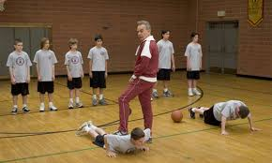
Liikunnan havainnointi, oppiminen ja opettaminen 1 ja 2:
Tarkoitus opettaa lomittain ”peruskurssin” ja ”jatkokurssin” opintokokonaisuuksia ja -sisältöjä.
Tämä tarkoittaa sekä lehtorin että opiskelijoiden pitämiä tunteja. Tarkoitus käyttää kaikkien ammattitaitoa hyväksi, tehdä ja suunnitella yhdessä.

Slide 5
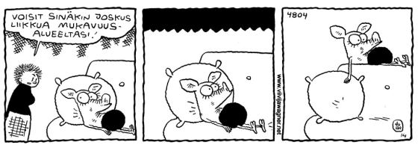
Suoritustapa
1. Aktiivinen osallistuminen demoille eli sekä fyysisesti että psyykkisesti läsnä…
2. Annettujen tehtävien tekeminen.
3. Tuntien sisältöjen kirjaaminen.
4. Tuntien asioita ja teemoja ei löydy mistään kirjoista tai oppaista eli tulevan työnne kannalta kannattaa olla aktiivinen, kysellä, kommentoida ja yhdessä kehitellä teeman mukaisia asioita= itsenäinen työskentely yhteensä 127 tuntia.

Slide 6
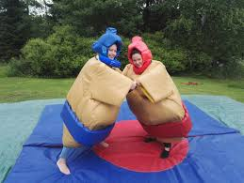
Kurssin osaamistavoitteet
Opintojakson suoritettuaan opiskelija
https://opinto-opas.jyu.fi/2020/fi/opintojakso/lpea1030/
- osaa havainnoida oppimisen kannalta oleellisia asioita eri liikuntataidoissa ja pystyy kehittämään taitojaan.
- tiedostaa, mitä motorisia perustaitoja ja fyysisen kunnon tekijöitä eri liikuntaympäristöissä harjoitteleminen kehittää

Slide 7
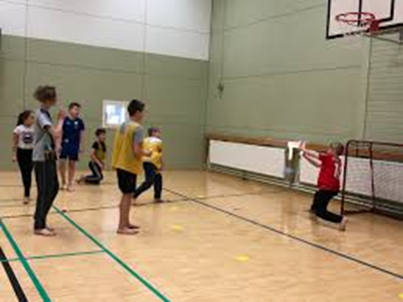
Kurssin osaamistavoitteet
Opintojakson suoritettuaan opiskelija
- tunnistaa eri oppimisympäristöjen ja liikuntamuotojen erityispiirteitä, yhtäläisyyksiä sekä eroja sekä ymmärtää siirtovaikutusilmiön eri liikuntaympäristöjen ja taitojen välillä.
- ymmärtää miten kognitiiviset toiminnot ilmenevät erilaisissa liikuntamuodoissa.

Slide 8
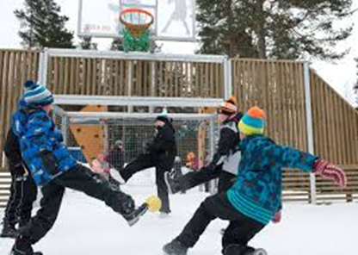
Kurssin osaamistavoitteet
Opintojakson suoritettuaan opiskelija
- osaa suunnitella ja toteuttaa didaktisesti mielekkäitä oppimiskokonaisuuksia turvallisuustekijät, eri opetusmenetelmät ja kasvatukselliset näkökohdat huomioiden.
- osaa luoda tehtäväsuuntautuneen motivaatioilmaston ja antaa palautetta eri liikuntaympäristöjen ydintaidoista.
- osaa eriyttää toimintaa ja vuorovaikutusta erilaiset oppijat huomioiden.

Slide 9
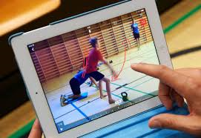
Kurssin osaamistavoitteet
Opintojakson suoritettuaan opiskelija
- osaa ottaa vastuun omasta oppimisestaan ja tukea toiminnallaan ryhmässä oppimista ja ryhmän hyvinvointia.
- osaa hyödyntää opetusteknologiaa liikunnanopetuksessa tarkoituksenmukaisella tavalla.

Slide 10
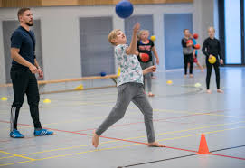
Arvioinnin osa-alueet:
Tavoitteiden suunnassa edistyminen ja
Työskentelytaidot
0-5.

Slide 11
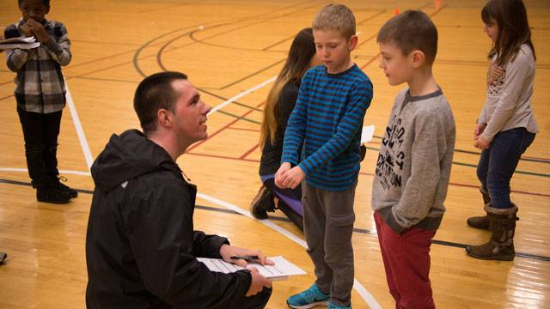
Havainnointi, oppiminen ja opettaminen
Kurssin tavoitteena omien tietojen ja taitojen kehittäminen.
Myös didaktisten ratkaisujen ymmärtäminen, havaitseminen, ja tarkoituksenmukaisten turvallisten liikuntatuntien suunnittelu.
Opettaminen erilaisissa liikuntaympäristöissä sekä opetuksen eriyttäminen.

Slide 12
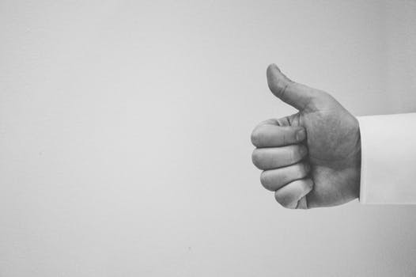
MOSSTON&ASHWORTH (2008)
ERILAISET OPETUSTYYLIT
11 OPETUSTYYLIÄ:
A-E OPETTAJAKESKEISET
F-K OPPIJAKESKEISET
A KOMENTOTYYLI
B TEHTÄVÄOPETUS
C PARIOHJAUS
D ITSEARVIOINTI
E ERIYTYVÄ OPETUS
F OHJATTU OIVALTAMINEN
G ONGELMANRATKAISU
H ERILAISTEN RATKAISUJEN TUOTTAMINEN
I YKSILÖLLINEN OHJELMA
J YKSILÖLLINEN OPETUSOHJELMA
K ITSEOPETUS

Slide 13
Viihtyminen
Ilmapiiri
Hauskuus
Autonomia
Koettu pätevyys
Yhteenkuuluvuus
Fyysinen aktiivisuus
Miksi?
Kun ilmapiiri positiivinen/hauska, jaksetaan yleensä toistaa ja tehdä paremmin ja kauemmin.

Slide 14
PALLOPELIEN LUOKITTELU PELISUKULAISUUDEN MUKAAN
Maalipelit (ultimate, jalkapallo, salibandy, käsipallo, jääkiekko, futsal, koripallo, korfpallo…)
Pallottelupelit (sulkapallo, tennis, pöytätennis, lentopallo…)
Poltto- ja lyöntipelit (pesäpallo, baseball, kriketti…)
Tarkkuuspelit (golf, kyykkä, mölkky, boccia, curling, keilailu…)

Slide 15
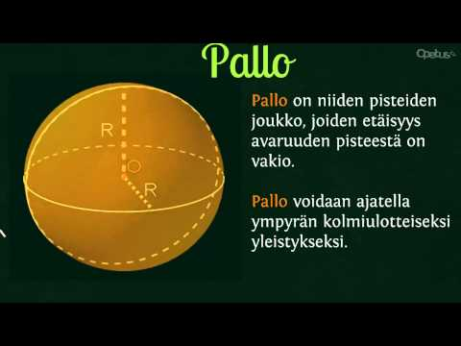
PARIKESKUSTELU 1:
Mieti parin kanssa mitä maalipelejä olette koulussa (ak/yk/lukio) pelanneet?

Slide 16
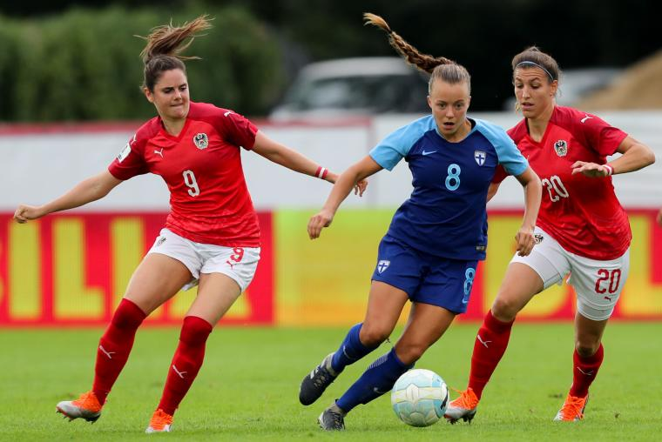
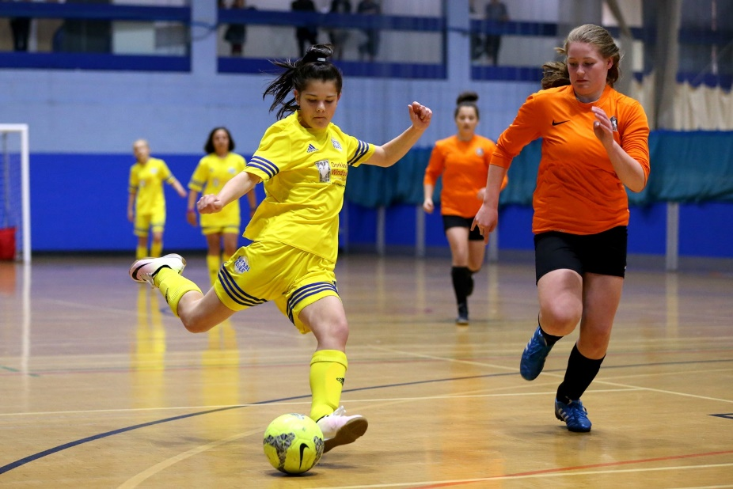
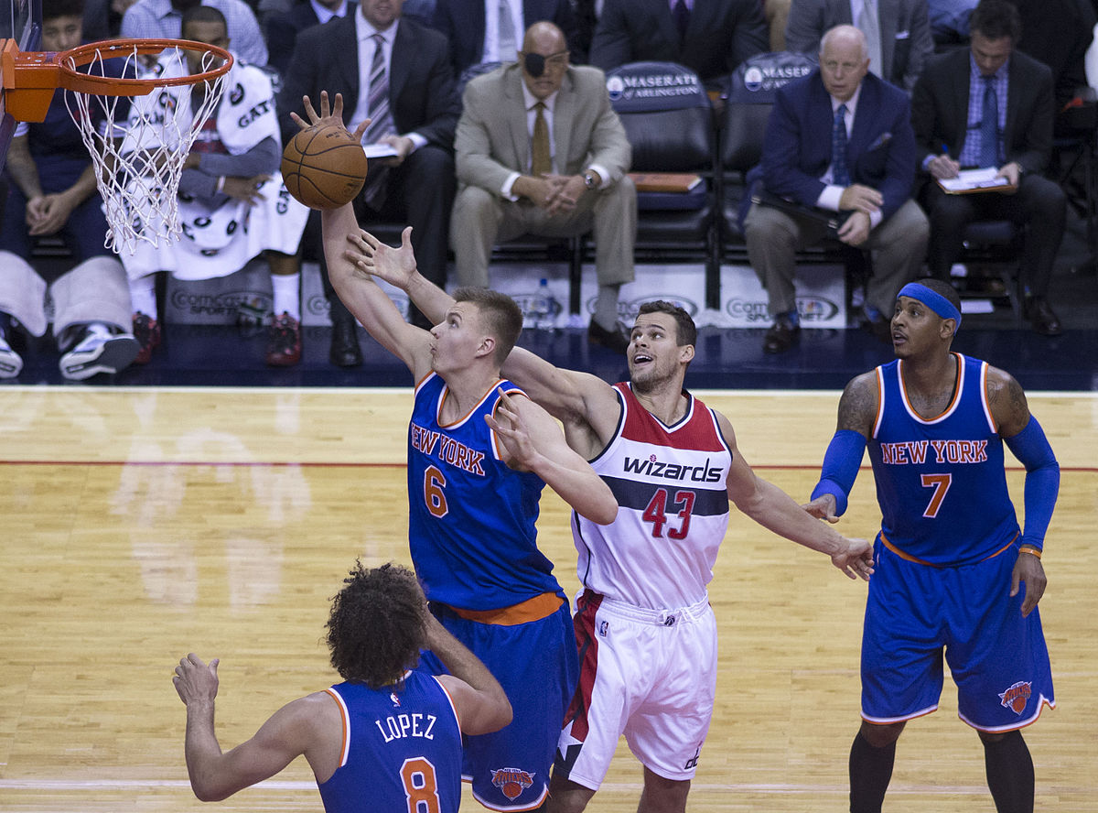
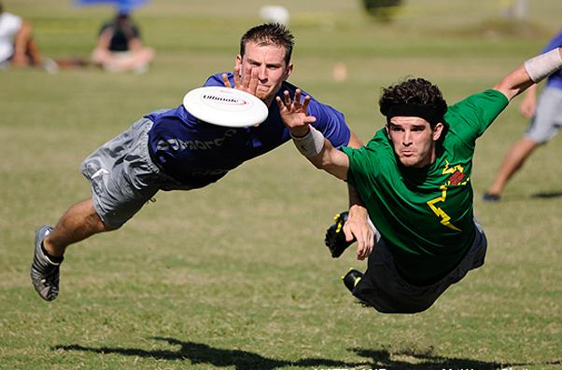
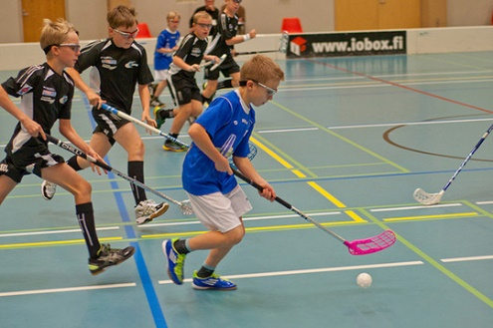
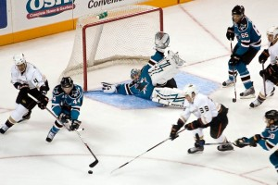
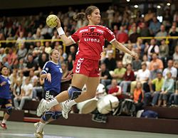
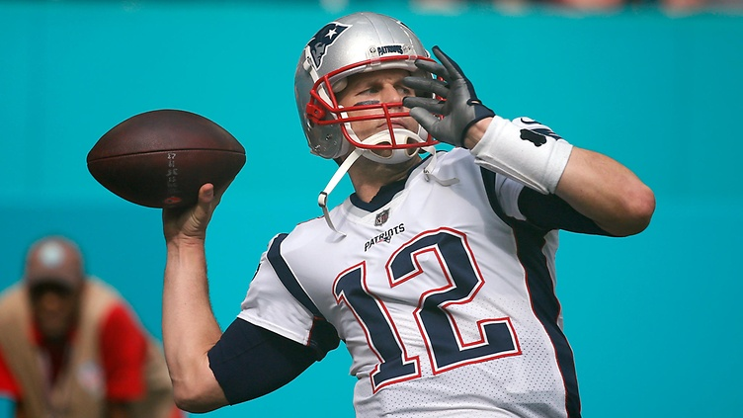

Slide 17
Kurssin sisällöt/paikat
4.9.2020 Yleinen/kehittelyt/koulupalloilu
12.15–13.45
Hipposhalli
15.9.2020 Yleinen/kehittelyt/koulupalloilu
8.15–9.45
Hipposhalli
17.9.2020 Käsipallo
14.15–15.45
Hipposhalli
18.9.2020 Korfpallo
8.30–10.00
PS
25.9.2020 Koripallo
8.30–10.00
PS
8.10.2020 Koripallo
12.30–14.00
PS
29.10.2020 Salibandy (sykedemo, Polar)
12.30–14.00
PS
30.10.2020 Salibandy
12.30–14.00
PS
5.11.2020 Salibandy
12.30–14.00
PS
6.11.2020 Ringette
10.15–11.45
HJH2
11.11.2020 Kaukalopallo
10.15–11.45
HJH1
12.11.2020 Jääkiekko
12.00–13.15
HJH2
26.11.2020 Jalkapallo
12.15–13.45
HJH jalkapallotila
27.11.2020 Jalkapallo
8.15–9.45
HJH jalkapallotila
3.12.2020 Jalkapallo
12.15–13.45
HJH jalkapallotila
4.12.2020 Silmä-käsi-koordinaatio
10.30–12.00
PS
10.12.2020 Havainto/pelikortti/noppa
12.30–14.00
PS

Slide 18
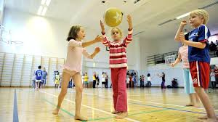
PARIKESKUSTELU 2
Mieti parin kanssa miksi maalipelien pelaaminen on /voi olla vaikeaa?

Slide 19
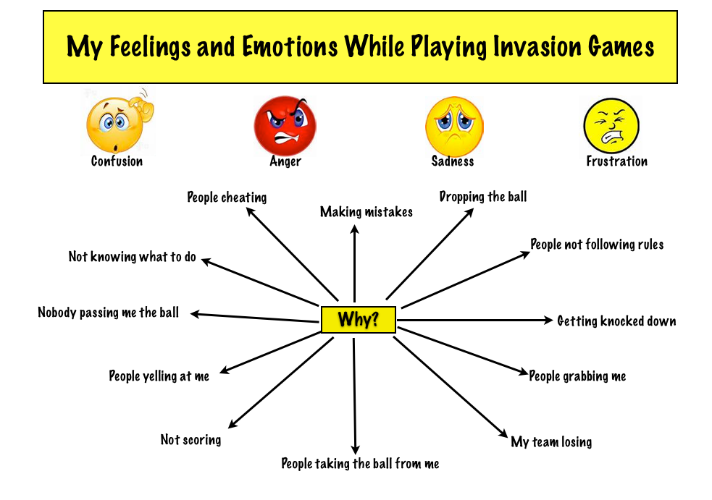
MITÄ FIILIKSIÄ JA AJATUKSIA PELIEN PELAAMINEN (voi) HERÄTTÄÄ?
Vihastuminen
Hämmennys
Kiukku
Surullisuus
Pallon pudottaminen
Kaikki katsovat pallollista
Minulle huudetaan
Virheiden tekeminen
Toiset eivät noudata sääntöjä
MIKSI?
Muut moittivat
Joukkueeni häviää
Minulta yritetään ottaa pallo pois
Minulle ei syötetä
En tiedä mitä pitää tehdä
En osaa tehdä maalia

Slide 20
PERUSTAITOJEN HALLINTA JA KOGNITIIVISUUS
Juoksu/kävely välineen kanssa tai ilman
Yksilön pelikäsitys/joukkueen pelikäsitys
Hyppääminen,
Heitto, potku, lyönti
Ongelmanratkaisu:
Suunnanmuutokset
Pysähtymiset
Syötänkö?
Laukaisenko?
Eri välineiden käsittely
Kuljetanko?
Tasapainotaidot
Kenelle parasta syöttää?
Liikkumistaidot
Miten puolustan?
Mihin minun pitäisi liikkua ollakseni syötettävissä?

Slide 21
Maalipelit
Hyökkäys
Yhteistyö
Maalinteko
Kuljettaminen/
liikkuminen pallon kanssa
Mitä taitoja tarvitaan maalipeleissä?
Liikkuminen ilman palloa
Syöttäminen
Päätöksenteko
Kommunikointi
Puolustus

Slide 22
Hyökkäys:
A) pallon kanssa
B) ilman palloa
ERI PELIROOLIT
Pelaaja pitää jalkapalloa hallussaan vain noin 200 metrin matkan ottelun aikana. Pelaaja siis viettää 99 prosenttia peliajasta ilman palloa ja 98,3 prosenttia juoksumatkastaan, pelaaja on ilman palloa.
Puolustus:
A) pallolista vastaan
B) pallotonta vastaan
Jääkiekossa minuutissa pelaaja keskimäärin toimii hyökkäyspelissä kiekollisena viisi sekuntia, hyökkäyspelissä kiekottomana 25 sekuntia, puolustuspelissä kiekollista vastaan viisi sekuntia ja puolustuspelissä kiekotonta vastaan 25 sekuntia.
Suurin osa toiminnasta ilman palloa sekä hyökkäys- että puolustuspelissä

Slide 23
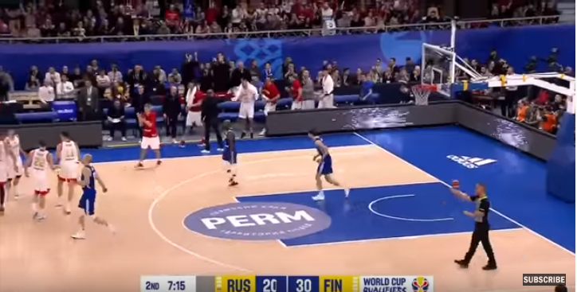
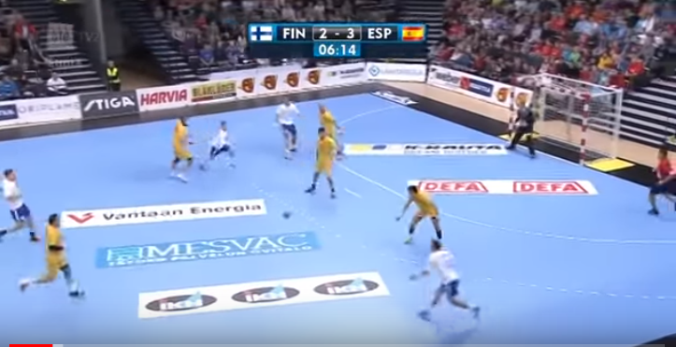
Kurssin teemoja ja sisältöjä
https://youtu.be/Ir13r9POcv0?t=282
https://youtu.be/UPrKBj4kNGs

Slide 24
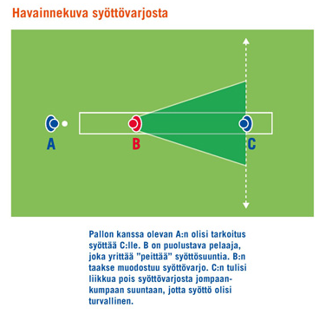
Demo: syöttövarjo (suom.) tai tule aurinkoon (esp.)

Slide 25
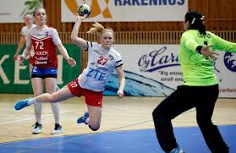
Esimerkkejä hyökkäämisestä:
Norja-Ranska käsis
https://youtu.be/XdPLySW4Pj8?t=396

Slide 26
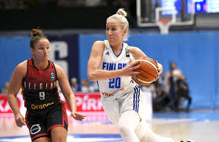
Esimerkkejä hyökkäämisestä:
Suomi-Ranska koris
https://youtu.be/bpcOacnjicA?t=834

Slide 27
Hyökkääminen
Hyökkääminen=pallo omalla joukkueella
Tarkoitus liikkua hyökkäysalueelle ja tehdä maali/kori/piste
”Invasion-games”
Kun pallo omalla joukkueella, kaikki hyökkäävät
Syvyys
Nopeus
Leveys
Syöttösuunnat (pallon hallinta)
Syöttövarjo
Miesylivoima
Kumpi helpompi? Miksi?
Tilan tekeminen
Tilan täyttäminen
Järjestelmällisyys

Slide 28
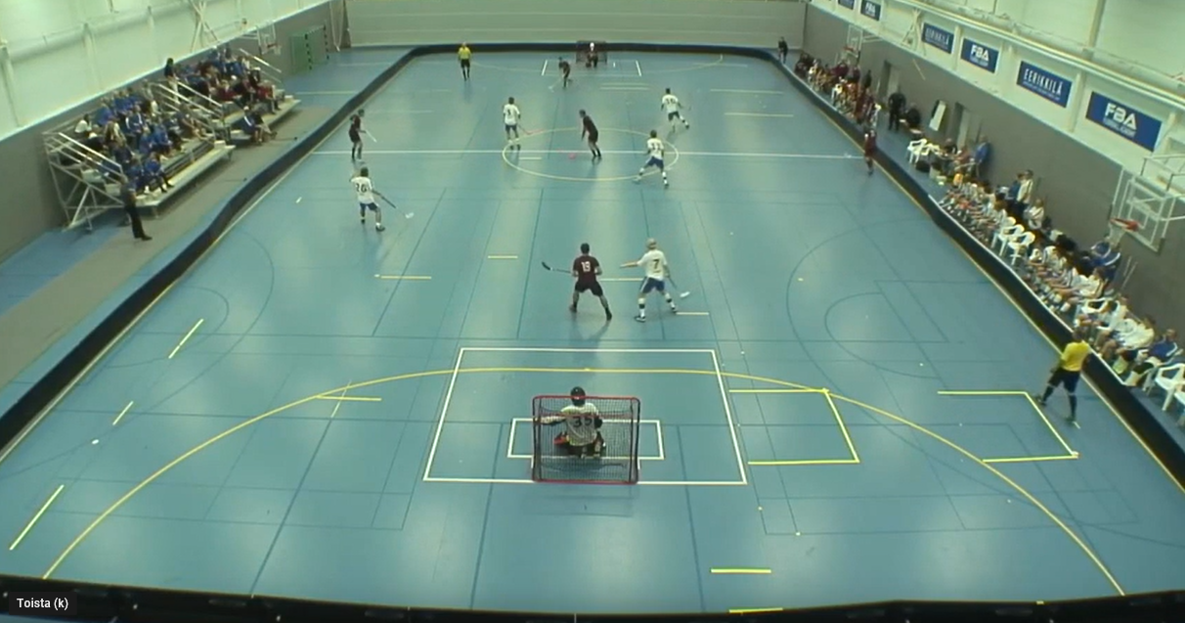
https://youtu.be/xTQCrE47h9Q
Syvyys
Leveys

Slide 29
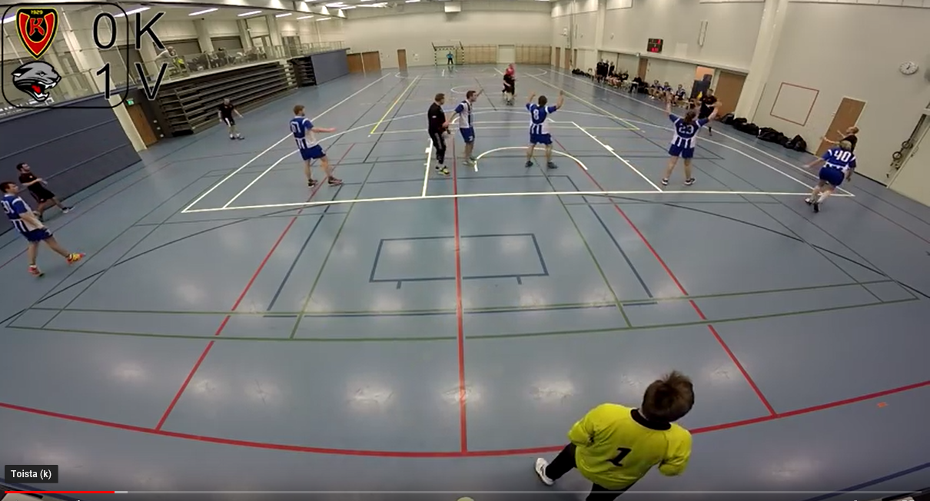

Slide 30
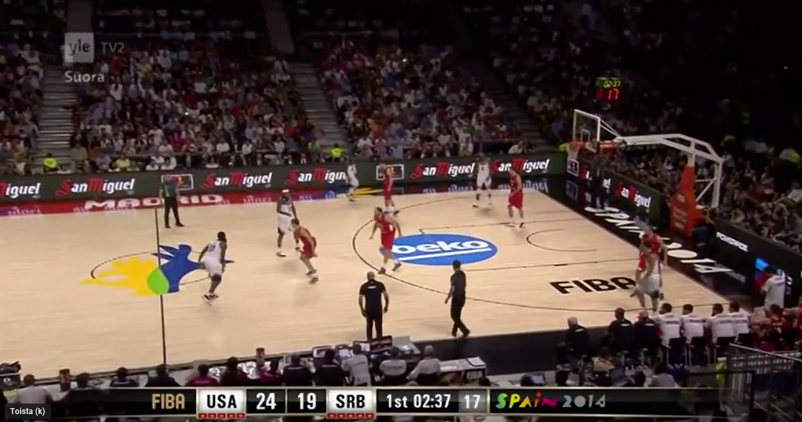

Slide 31
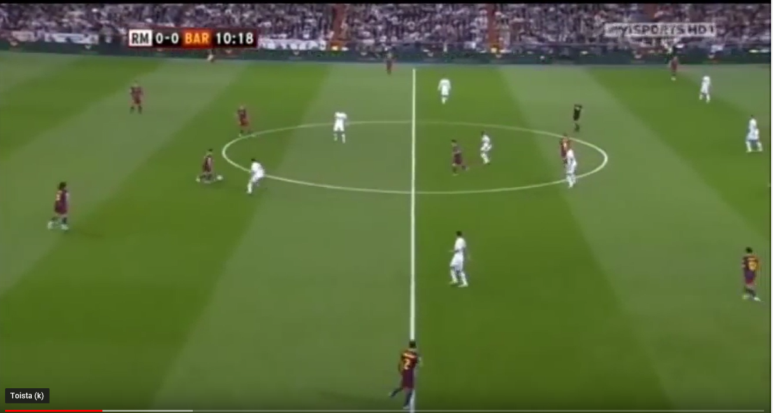
Leveys
Syvyys

Slide 32
Puolustaminen
Puolustaminen= pallo vastustajalla
Missä tahansa kentän alueella
Tarkoituksena estää maalinteko tai viivyttää ja vaikeuttaa sitä ja voittaa pallo omalle joukkueelle
Kaikki puolustaa
Nopeus
Viivytys (peitä syöttösuunnat)
Häirintä (ohjaa laitaan)
Sijoittuminen oman maalin ja hyökkääjän väliin
Syvyys
Maalintekosektori/
ympyrä
Vaarallisuus
Etäisyys

Slide 33
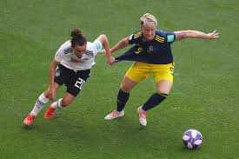
Esimerkkejä puolustamisesta:
Aluepuolustus
https://youtu.be/0fVb4Gbc1CI?t=14

Slide 34
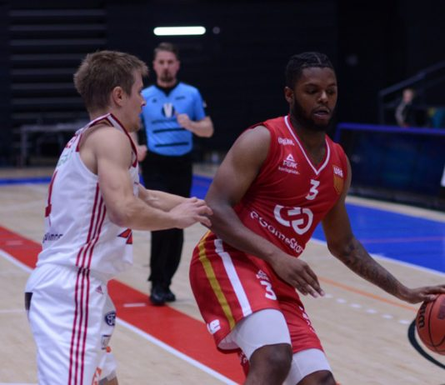
Esimerkkejä puolustamisesta:
Pelaajavartiointi
https://youtu.be/ES7MVSegkSs?t=62

Slide 35
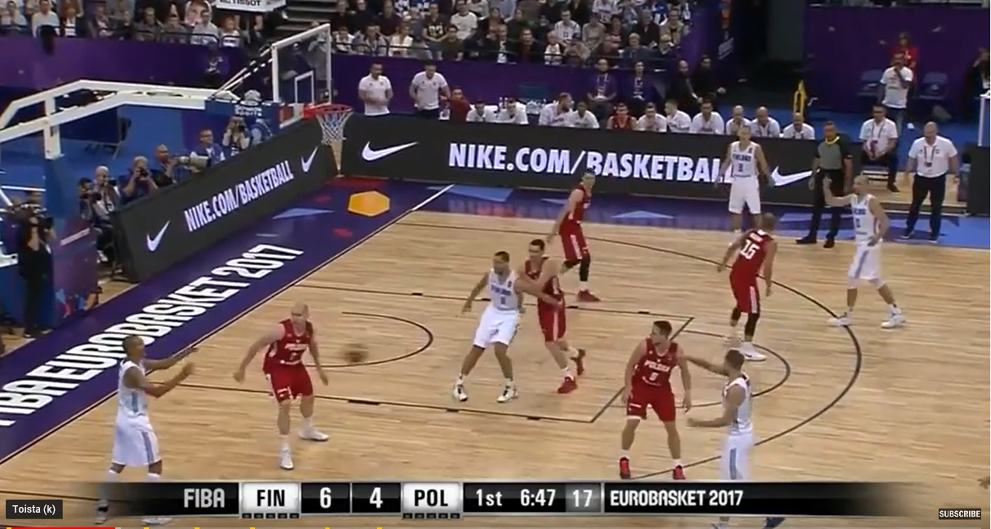

Slide 36
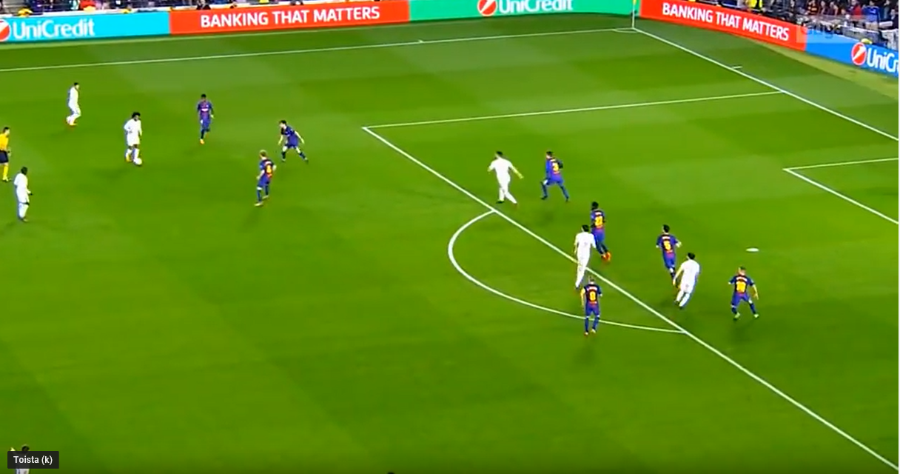

Slide 37
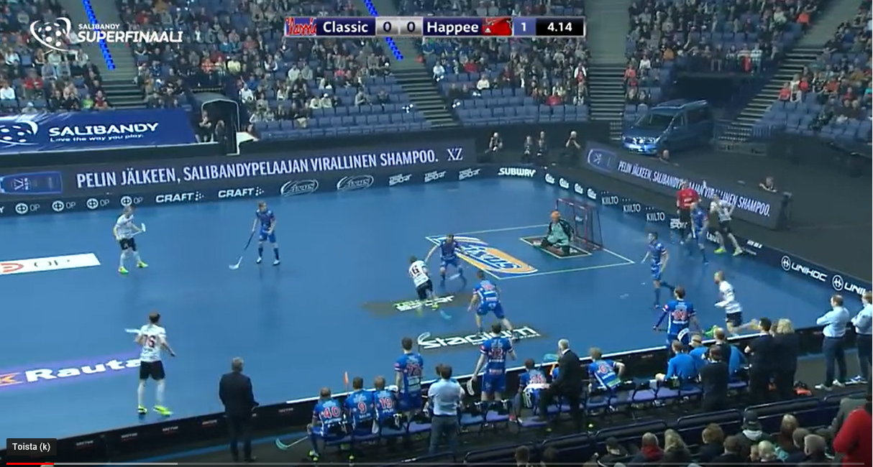

Slide 38
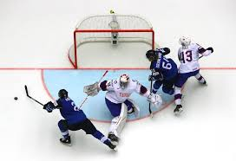
PELIT JÄÄLLÄ
Hyökkäys:
- maalinteko
tilan voittaminen ja tekeminen
puolustusvalmius
Puolustus:
maalinesto
kiekon riisto millä tahansa kentän alueella, estä tilaa
hyökkäysvalmius

Slide 39
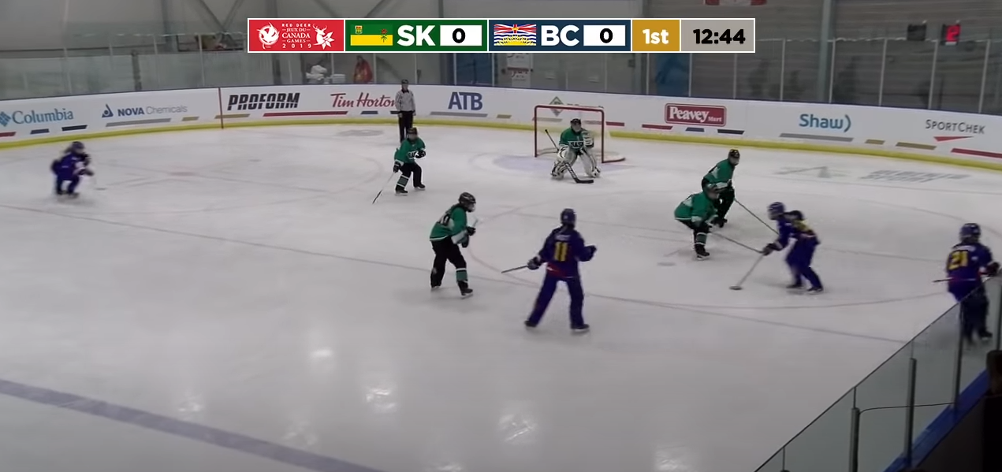
RINGETTE
https://www.youtube.com/watch?v=PzT7L9pWGWo
Puolustus 3v3, siniviiva…

Slide 40
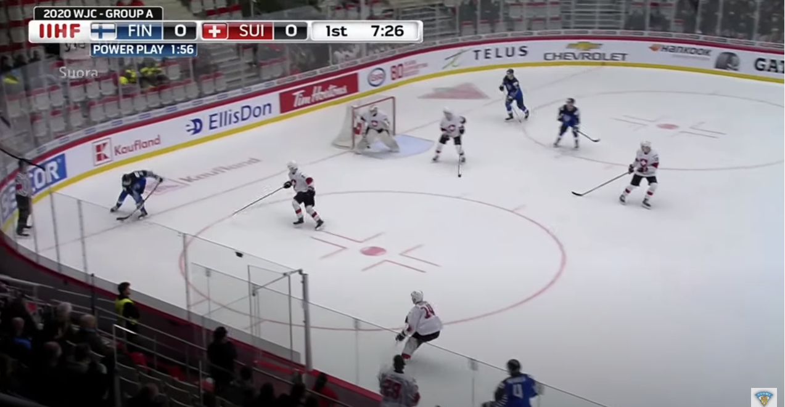
JÄÄKIEKKO
https://www.youtube.com/watch?v=aGxDaHgTTGk
Ylivoima, nopeus, puolustus…

Slide 41
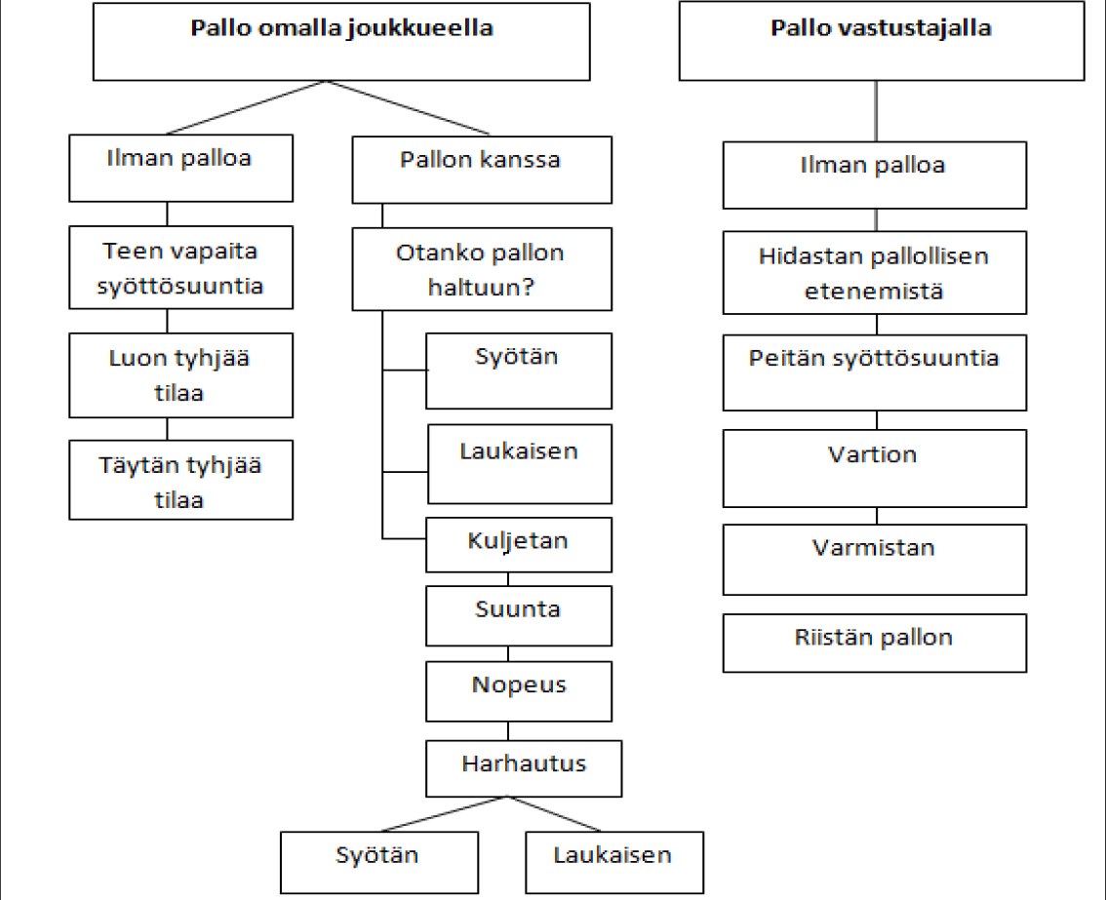

Slide 42
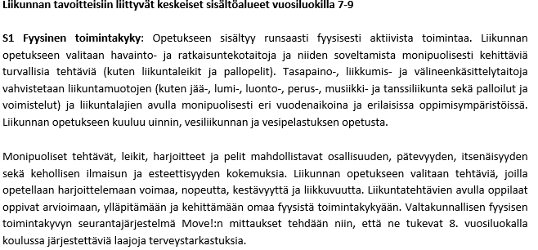
Havaintomotoriset valmiudet
Huoli fyysisestä aktiivisuudestaH
Lajeja saa siis opettaa
Liikunnallinen elämäntavan juurruttaminen

Slide 43
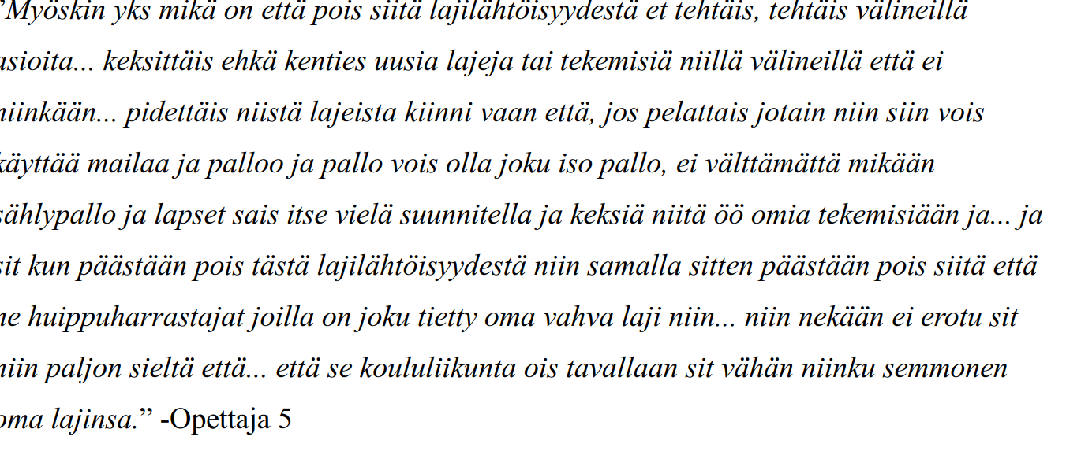

Slide 44
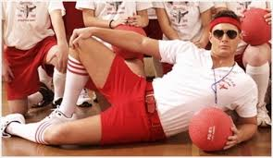
Tiukka asiantuntijuus koululiikunnassa ei ole niin tärkeää kuin opettajan innostuneisuus. Innostava opettaja auttaa jokaista kehittymään (Pehkonen 2013).

Slide 45
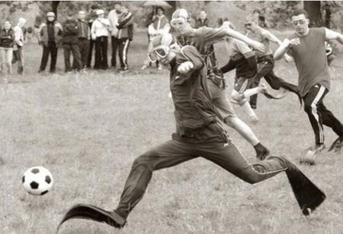
HAUSKUUS
Hauskuus
tehostaa
oppimista
Viihtyminen
luo maaperän
oppimiselle

Slide 46
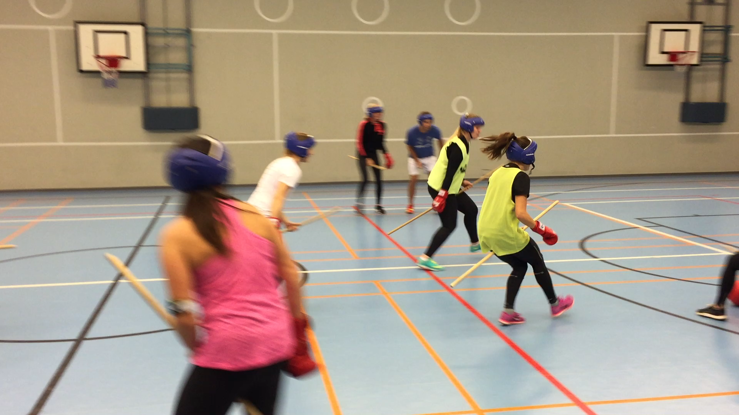
Oppiminen on tehokkainta, kun on hauskaa ja hauskuus on usein yhteydessä vaihteluun!

Slide 47
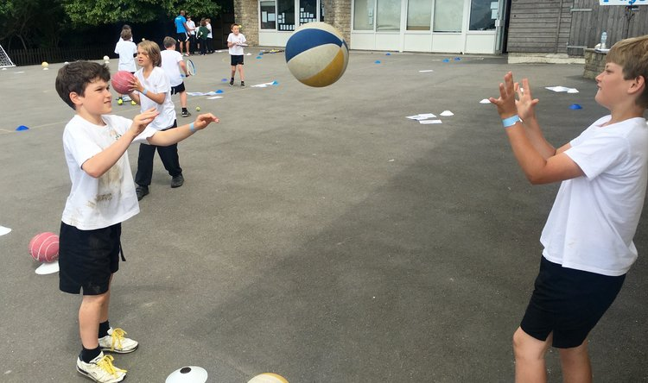
Tunnin rakenne/perinteinen
Perinteisesti:
1. Harjoitellaan taitoa a (sisäsyrjäsyöttö)
2. Harjoitellaan taitoa b (haltuunotto)
3. Pelataan peliä ja oletetaan, että em. taidot siirtyvät pelitilanteisiin!

Slide 48
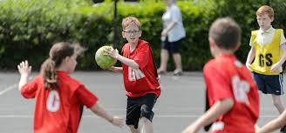
Tunnin rakenne/ vaihtoehtoja
Motivointi/leikki/hippa
Peli sovelletuin säännöin
Pelissä havaittujen puutteiden harjoittelu (pallottoman liike, koriinheitto…) ->motivaatio
Uusi pelimuoto
Silmä-käsi-koordinaation harjoittelu/reaktiot/kognitiivisuus
Loppupeli/ryhmäytymisleikki (jos ei alussa)

Slide 49
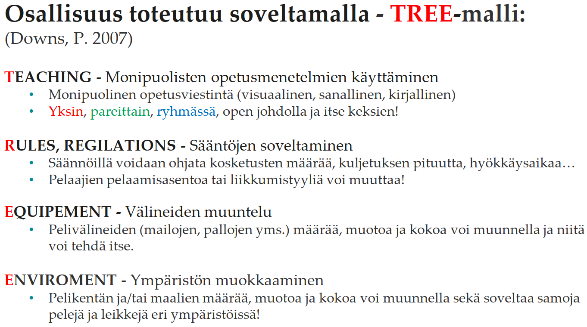

Slide 50
Zone Proximal Development (ZPD) (Vygostky)
Paniikki-alue
Mitä en osaa?
Kaikki oppiminen, kasvu ja kehitys tapahtuu kokeilu-alueella!
Ei mukavuus-alueella, koska oppilaalla on kaikki olemassa selviytyäkseen tehtävästä.
Ei paniikki-alueella, koska mukana pelkoa ja liikaa epämukavuutta!
Opetuksen tehtävä on ”kutsua” oppilaat kokeilu-alueelle!
Kokeilu-alue
Mitä osaan autettuna?
Mukavuus-alue
Mitä osaan?
Mitä lähempänä ollaan kunkin alueen keskustaa, sitä mukavampaa yleensä on!

Slide 51
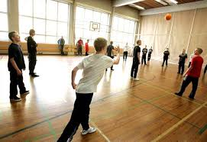
PARIKESKUSTELU 3
Mieti parin kanssa mitä odotatte/toivotte kurssin palloiludemoilta?

Slide 52
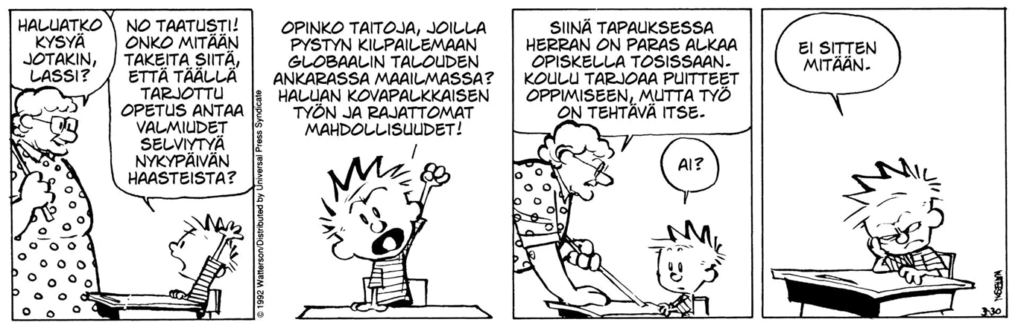
Mitä osaan jo?
Mitä haluaisin oppia?
Mitä minun pitäisi tehdä?

Slide 53

KURSSILLA TEHTÄVÄ TYÖ
Ryhmä suunnittelee (KOKO) liikunnan opetuksen, ei siis vain palloilun, vuosikellon eli luokka-asteille
1-2 lk
3-4 lk
5-6 lk
7-9 lk
(lukio?)
Tutustu valitsemasi luokka-asteen opetussuunnitelman yleispiirteisiin ja siellä määriteltyihin tuntikehyksiin.

Slide 54

Kurssityö
Suunnittelussa otettava huomioon liikunnan tuntimäärät eri luokka-asteille.
Vuosikellon olisi hyvä perustua johonkin ”teoriaan” kuten yleisiin liikehallintatekijöihin, siirtovaikutukseen lajien välillä ja lajien sisällä…
Edes joitakin perusteluja ”miksi” kyseiseen kokonaisuuteen on päädytty eli miksi joku kokonaisuus aloittaa vuoden, miksi eri ympäristöt opetetaan tietyssä järjestyksessä, missä kohtaa on MOVE…

Slide 55

Kurssityö
Liittäkää vuosikelloon myös eri ympäristöjen (vanhat sivuaineopiskelijat: peruskurssi 1 ja peruskurssi2 ja jatkokurssi) materiaalit.
Miettikää eri harjoitteiden/sovelluksien/pelien sovellettavuus kullekin (valitsemallenne) luokka-asteelle.

Slide 56

KURSSIN SUORITTAMINEN
Materiaalin kerääminen ja kehittäminen ryhmässä ja yhdessä lehtorin kanssa kuuluu itsenäiseen työhön kurssilla.

Slide 57

Kurssin suorittaminen
Vuosikellot esitellään yhteisessä seminaarissa keväällä 2021 erillisen aikataulun mukaisesti!

Slide 58
 | Ei liikunnan perusopintoja: Itsenäinen työ 217 h | Liikunnan perusopinnot tehty: Itsenäinen työ 82 h
Luontoliikunta (1 op): 10 h | (17 h)* | (6 h)
Rytmiikka ja tanssi, voimistelu ja ryhmäliikunta (2 op): 24 h | (30 h) | (12 h)
Palloilu (4 op): 42 h | (66 h) | (26 h)
Kuntosaliharjoittelu (2 op): 20 h | (34 h) | (13 h)
Kehontuntemus ja kehonhuolto (2 op): 20 h | (34 h) | (13 h)
Perusliikunta (2 op): 20 h | (34 h) | (13 h)
*viitteellinen itsenäisen työn tuntimäärä
- itsenäinen työ voi olla lukemista, kirjoittamista, tunnille valmistautumista, opetusvideoiden katsomista, itsenäistä harjoittelua tms. Huomaa, että ajattelulle ja asioiden prosessoinnille jätettävä myös aikaa

Slide 59
ALKUVERYTTELYT
Laitan alakerran ilmoitustaululle pingispöydän viereen listat kurssin palloilutunneista.
Varaa itsellesi aika listasta.
Suunnittele alkuveryttely jollekin syksyn tunnille.
Paikalla aina peruspallot, kartiot ja liivit.
Teema vapaasti valittava, mutta hauska, vuorovaikutteinen, kokeileva, aktiivinen, uusi…
Voi liittyä opetettavaan teemaan, mutta saa olla muutakin kokeilevaa.

Slide 60


Slide 61

Antoisaa ja mukavaa palloilukurssia kaikille!

